Slide 2
„РИБАРЧЕТА САН“
Бранко Радичевић

Slide 3
Мотив:
Снови
Строфа:
Пјесма има 6 строфа. Свака строфа има 4 стиха.
Стих:
Пјесма има 24 стиха. Римују се 1. и 3, 2. и 4. стих.
Aл' се небо осме`ива,
Ал' се река плави,
А рибарче у чун снива
Јасно кô на јави.

Slide 4
РАЗГОВОР О ПЈЕСМИ
Да ли може небо да се смије? Ко може да се смије?
Гдје се налази рибарче?
Шта значи сањати јасно као на јави?
Шта рибарче сања?
Како се обраћа жеравици?
Зашто му је срце заиграло?
Како се обраћа уловљеној риби?
Чему се радовао и надао?
Шта се догодило када се чамац љуљнуо?

Slide 5
Од којих су ријечи написани деминутиви (ријечи умањеног значења)?
рибарче
рибар
санак
сан
удичица
удица
рибица
риба

Slide 6
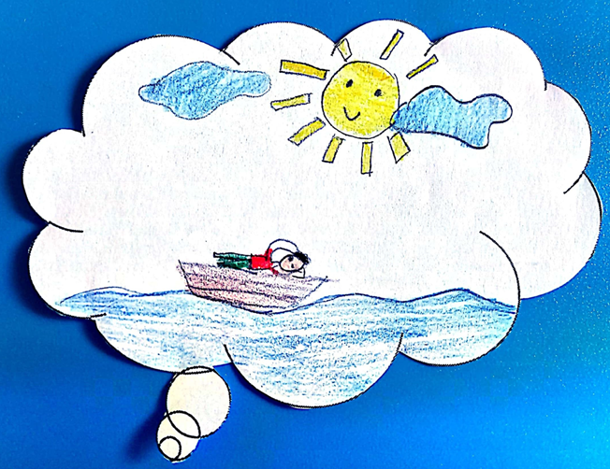
Пјесничке слике
Aл' се небо осме`ива,
Ал' се река плави,
А рибарче у чун снива
Јасно кô на јави.
1. СЛИКА- Рибарче спава у чамцу

Slide 7
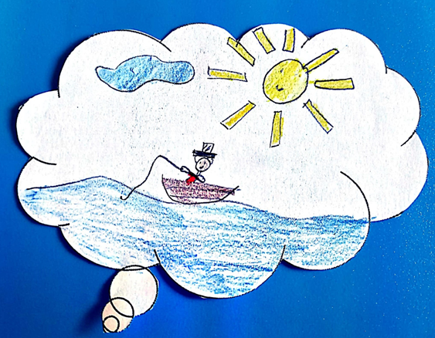
Он ’итнуо удичицу,
рибицу је стек`о,
метнуо на жеравицу,
па је тако пек’о.
2. слика: Уловљена рибица

Slide 8
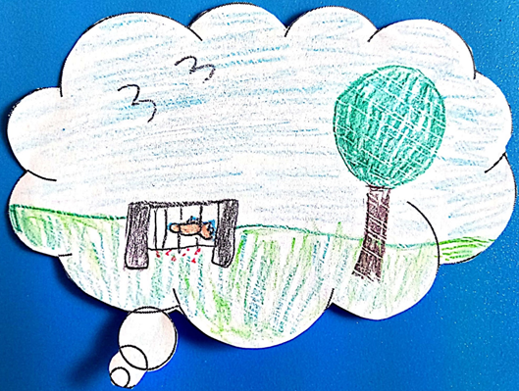
„Жеравицо, де се труди, немој тако споро!“ Рибица му веће руди, готова је скоро.
3. слика: Обраћање жеравици молбом да пожури

Slide 9
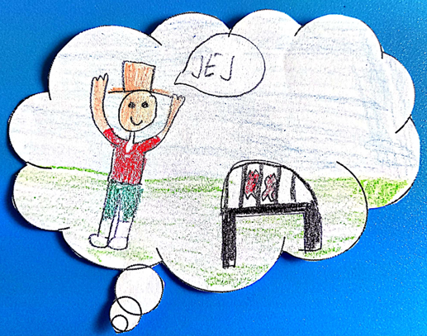
Риба руди – јоште мало – сад му је печена, срце му је заиграло:
„Амо сад, милена!
4. слика: Радост због уловљене и испечене рибице

Slide 10
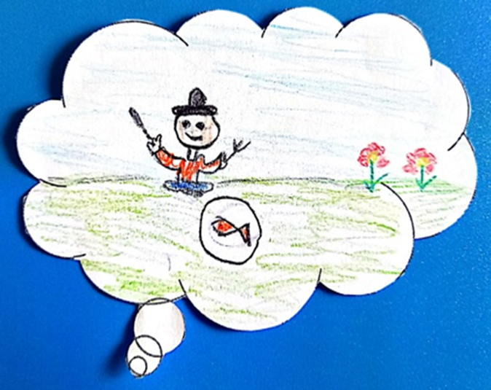
Доле ћемо јако сести,
Ал’ ће да се слади!
Мор’о би’ те, рибо, јести
и да није глади!“
5. слика: Уживање у оброку који је сам уловио

Slide 11
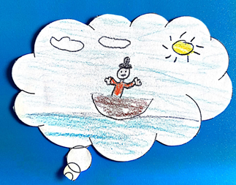
Па је узе, па њом брже
да примакне к усти...
Чун се љуљну... Он се трже.
Оде санак пусти!
5. слика: Сан је готов у најљепшем тренутку

